Slide 1
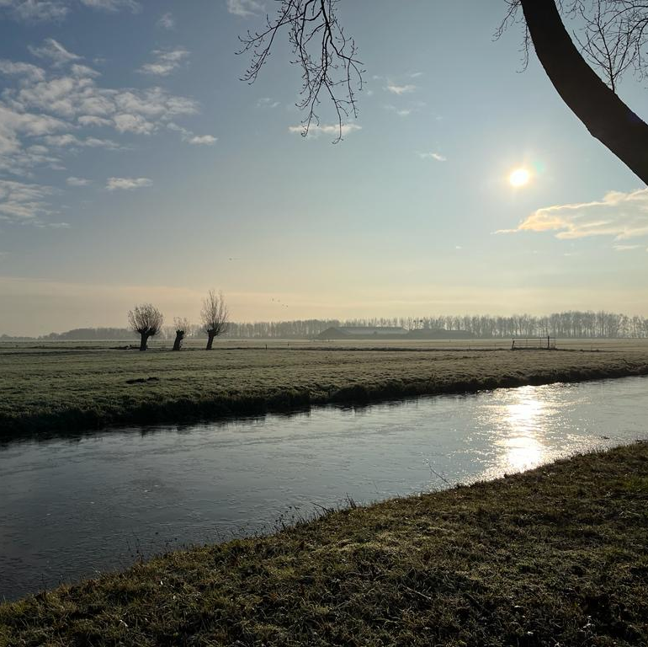
Informatie sessie ‘Vlak K’ 02-03-2024
Welkom
Presentatie Werkgroepen
  Communicatie
  Selectiecriteria en Argumenten
  Mens, Natuur en Milieu
  Wet- en Regelgeving
Stichting PBW
Volgende stappen
Vragen

Slide 2
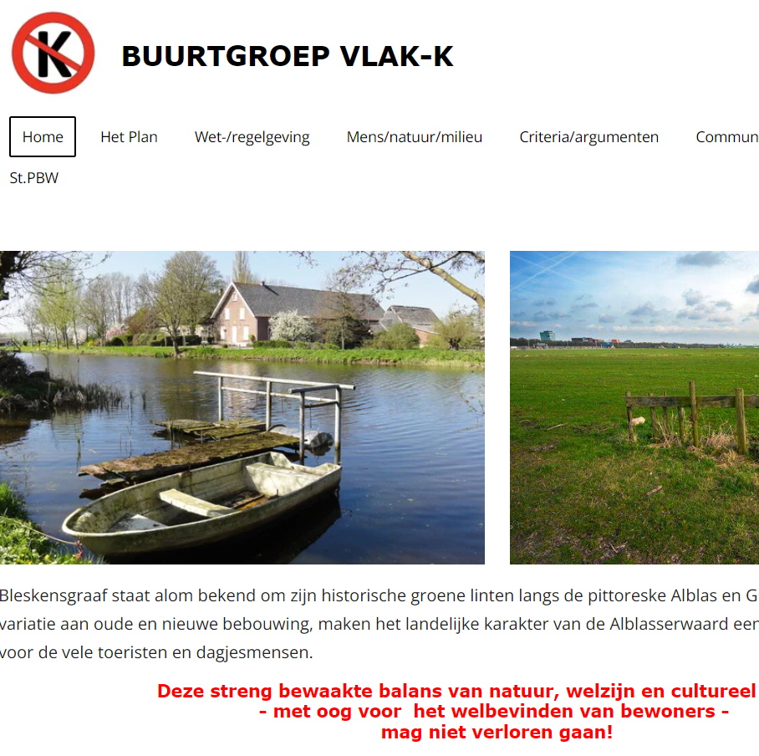
Werkgroep Communicatie ‘Vlak K’
Belanghebbenden informeren
Meningsvorming en Besluitvorming voeden

Slide 3
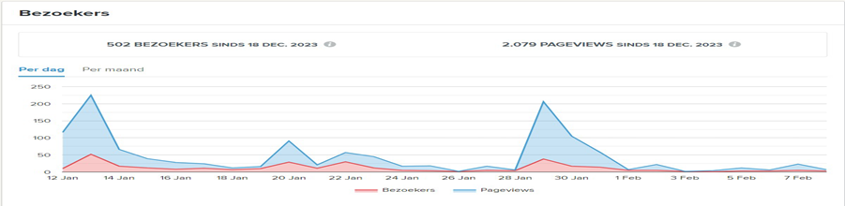
Doel en Activiteiten –Belanghebbenden Informeren
App groep – historie, updates
Website
Poll
Contacten KBGen

Slide 4
Doel en Activiteiten –Meningsvorming, Besluitvorming voeden
Persberichten, interview
Politieke partijen informeren
RES organisatie-deelname raadpleging
Gemeentebestuur, Provincie

Slide 5
Werkgroep Selectiecriteria en Argumenten
Deze werkgroep richt zich op hoe keuzes (op de juiste manier) zijn/worden gemaakt.
Aandragen inhoudelijke bezwaren tegen de besluitvorming van de gemeente Molenlanden inzake windmolens

Slide 6
Doel en Activiteiten : WG Selectie criteria en Argumenten
Doel is : Selectie criteria begrijpen en beargumenteren en daarmee (politieke) besluitvorming beïnvloeden.
Aanpak/Proces : Argumenten ophalen, goed samenvatten, afstemming met andere werkgroepen en (achteraf) delen via website omwonenden van vlak K
Concrete onderbouwde input is meer dan welkom via Buurtgroep.Vlak.K@gmail.com.
Focus : Aantonen dat vlak K de minst aantrekkelijke locatie is.

Slide 7
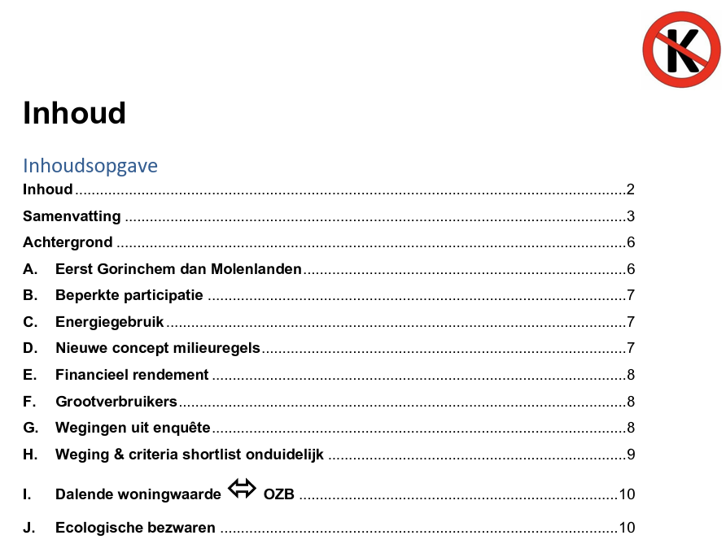
Wat hebben we al gedaan?
Argumenten samengevat: Memo Tekortkomingen Shortlist St. Polderlandschap Bles.-west voor inbreng bij Raadsvergadering 11/1/2024.
Nodige inleeswerk, maar niet altijd makkelijk dit concreet te maken voor vlak K tov andere vlakken.
Vergroten transparantie besluitvorming was een belangrijk aandachtspunt, maar parkeren we nu even tijdens in het participatie proces.

Slide 8
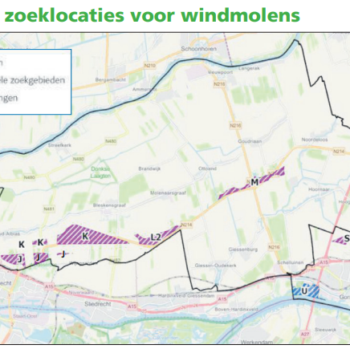
Wat gaan we doen?
Inbrengen (bestaande) argumenten via enquête en participatieproces zoals:
  Minder / geen grootverbruikers,
  Groot aantal woningen (in de lint),
  Eigen bewoners gaan voor vakantiewoningen,
  Impact WOZ verlies van velen niet in verhouding met het voordeel voor enkelen,
  Niet langs grote infrastructuur en niet in de buurt van verdeelstations/stroomvraag
  Landschap al belast met HS masten (lasten evenredig verdelen),
  Grotere impact op stijging OZB in hele gemeente
Uit te werken: Contouren met aantallen en impact op WOZ en relatie met planschade
Uit te zoeken: Wat zijn onderscheidende criteria in Plan MER die ten nadele / ten voordele van vlak K kunnen zijn?
Eventueel in later stadium: inbrengen argumenten hoogspanningslijn (ivm Corridor 7/9)

Slide 9
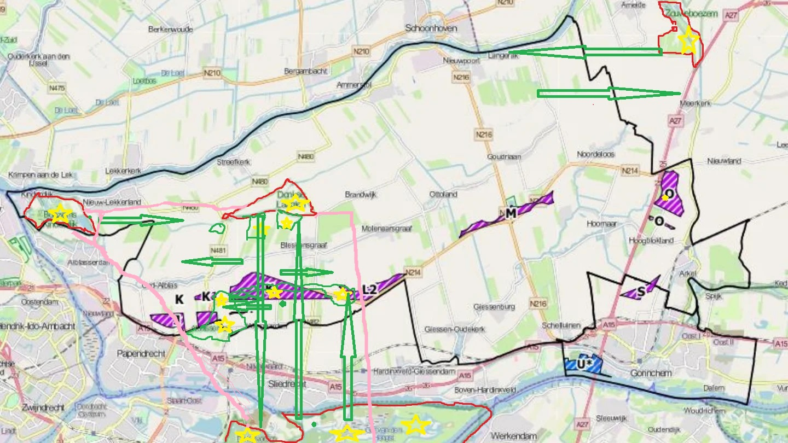

Werkgroep Natuur en milieu
Natura 2000 gebieden
  De Biesbosch
  De Donkse Laagten
  Kinderdijk
Natuurgebieden
NNN-gebieden
Ecologische verbindingszones

Slide 10
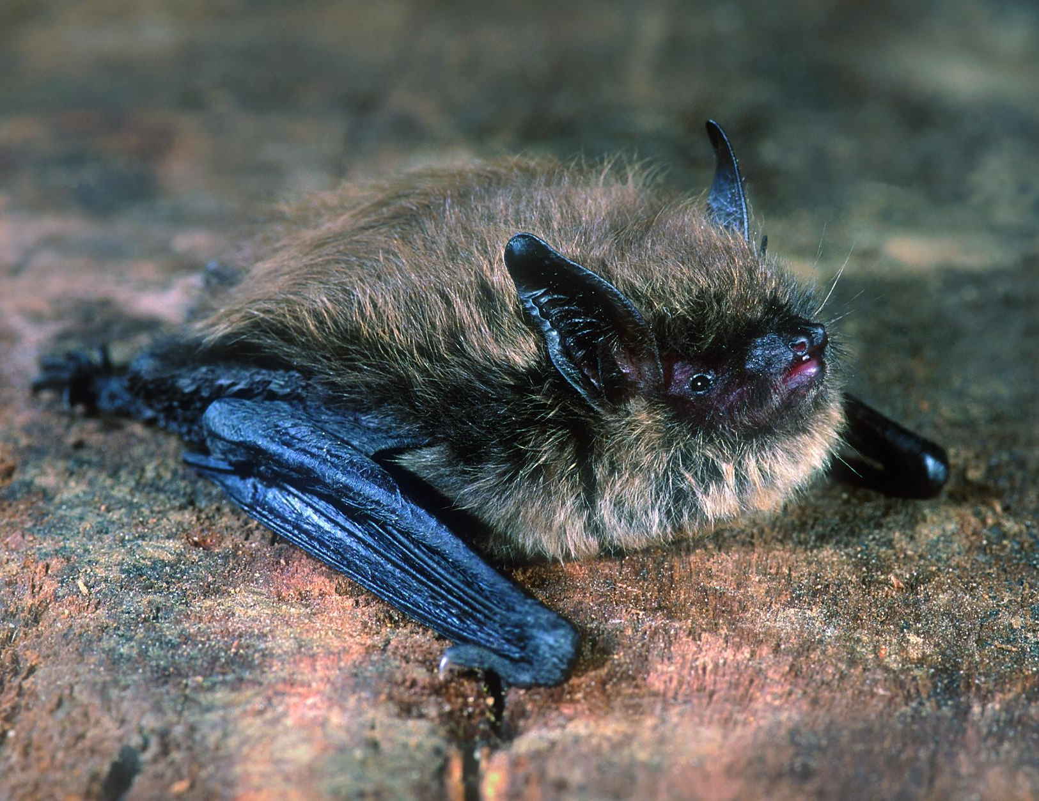
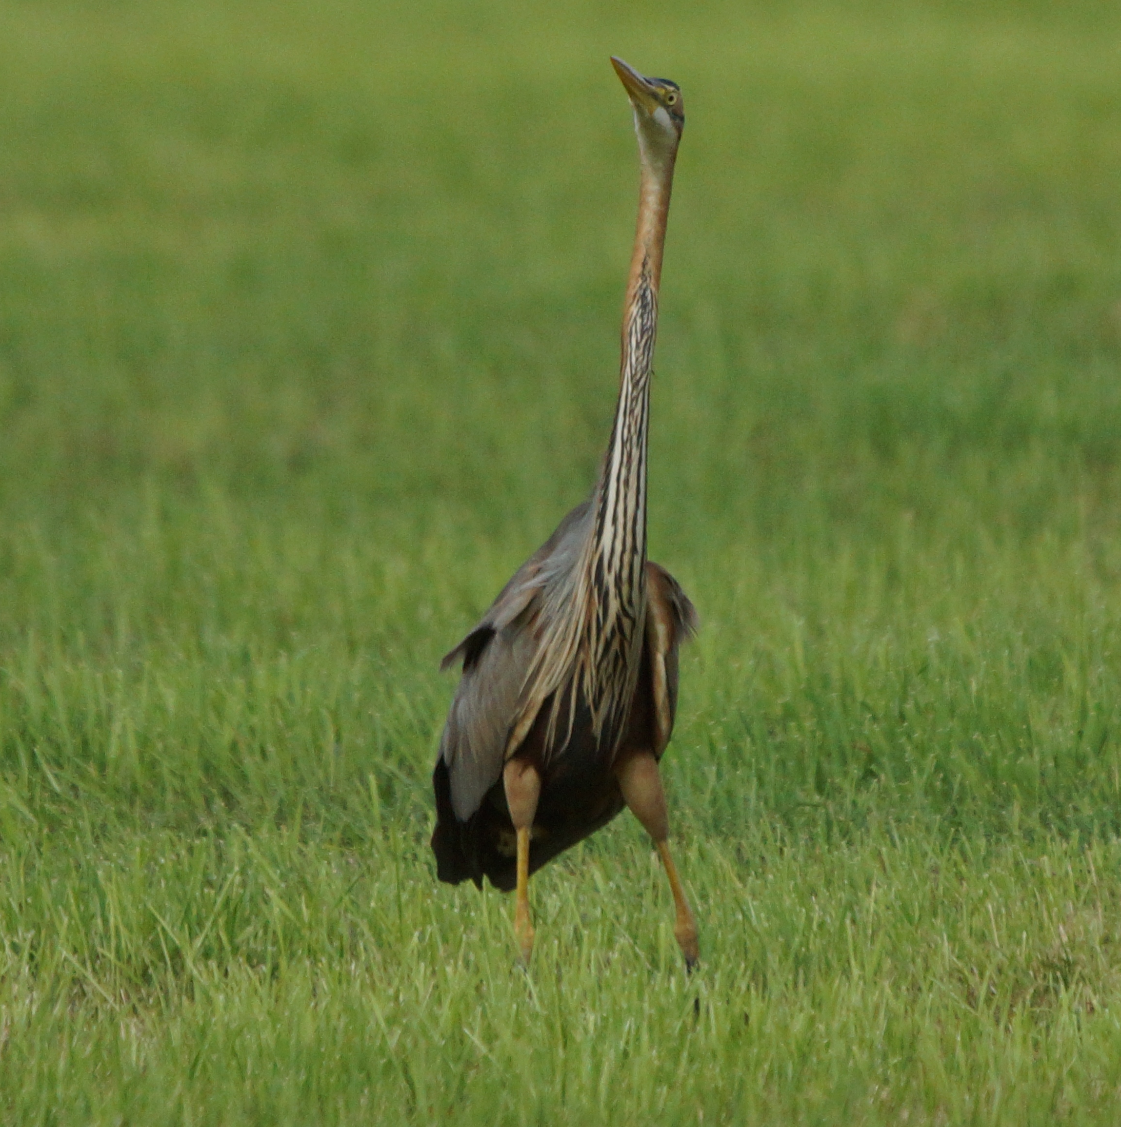
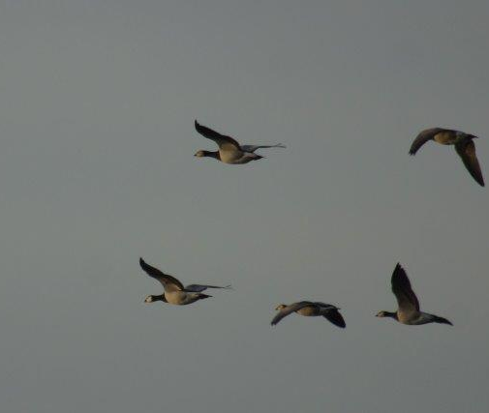
Impact op flora en fauna
Slachtoffers door aanvliegen van mast of wieken
Ontwijkingsgedrag
Migratie verstoring
Effecten op voortplanting en foerageergebied
Bedreiging (rode lijst) soorten

Slide 11
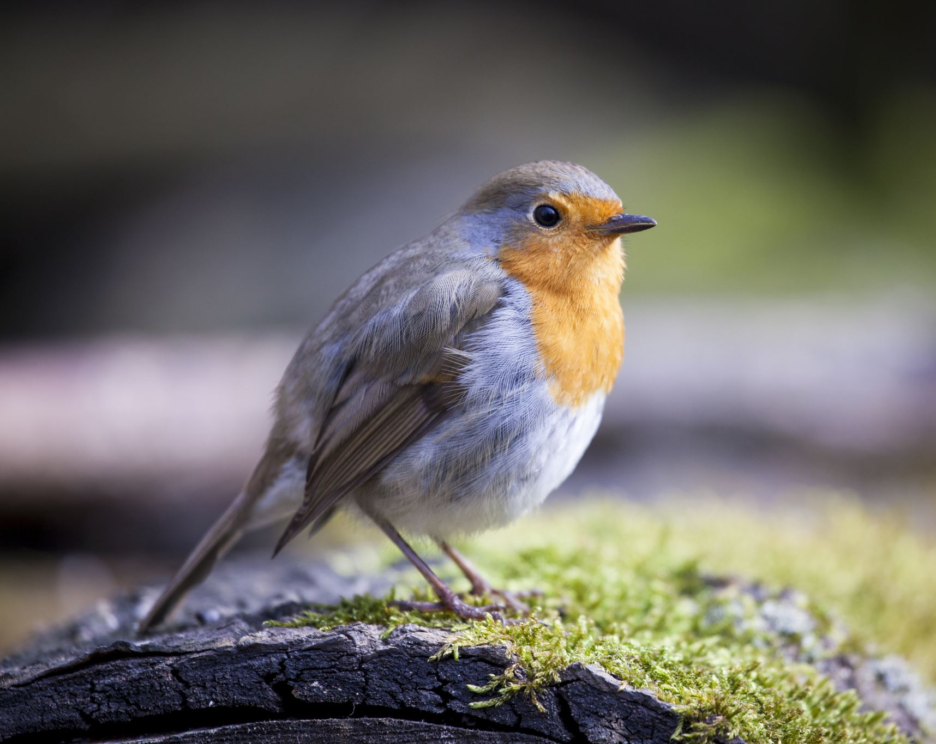
Wetgeving en adviezen
NIET, mits dat …
Art. 11.37 lid 1 Besluit activiteiten leefomgeving (aanwijzing vergunningplichtige gevallen soorten vogelrichtlijn: schadelijke handelingen)
Het verbod, bedoeld in artikel 5.1, tweede lid, aanhef en onder g, van de wet*, om zonder omgevingsvergunning een flora- en fauna-activiteit te verrichten, geldt voor:
a. het opzettelijk doden of opzettelijk vangen van van nature in Nederland in het wild levende vogels van soorten als bedoeld in artikel 1 van de vogelrichtlijn;
b. het opzettelijk vernielen of opzettelijk beschadigen van nesten, rustplaatsen en eieren van vogels als bedoeld onder a, of het opzettelijk wegnemen van nesten van die vogels;
c. het rapen en onder zich hebben van eieren van vogels als bedoeld onder a; of
d. het opzettelijk storen van vogels als bedoeld onder a.
* Art. 5.1 Omgevingswet verbiedt het verrichten van een Natura 2000-activiteit en een flora- en fauna activiteit.

Slide 12
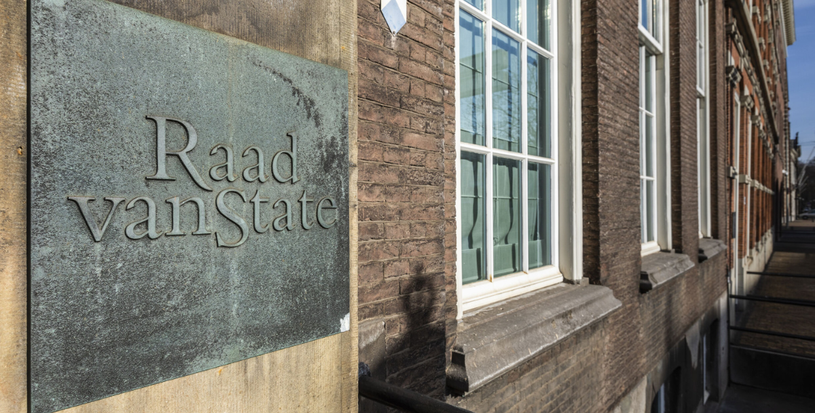
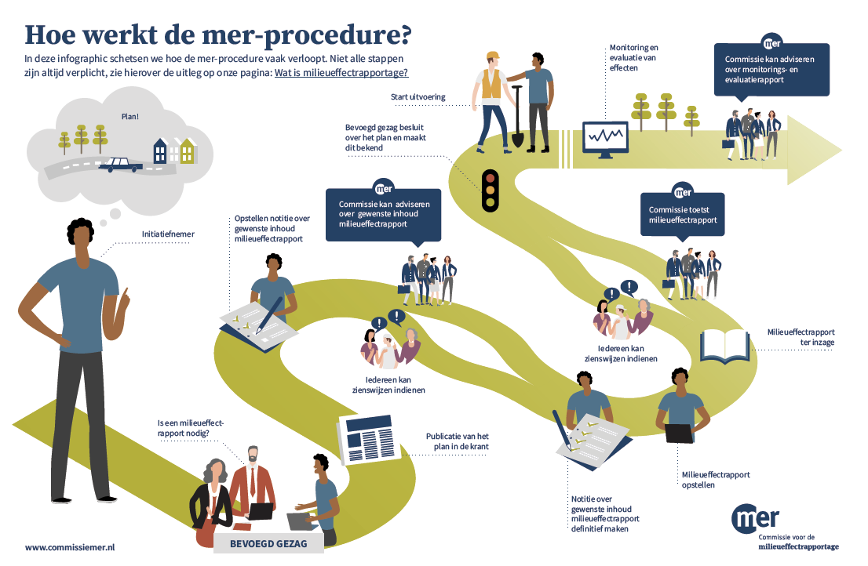
Werkgroep
Wet- & Regelgeving
Proces (voorbereiding) besluitvorming gemeente & provincie
Rechtsmiddelen (vereisten & timing)
Zienswijze (MER*)
Beroep (besluit)
Juridisch advies (extern)
Informatie (verzamelen)
Vraagstelling (formuleren)
Advies (beoordelen)

Slide 13
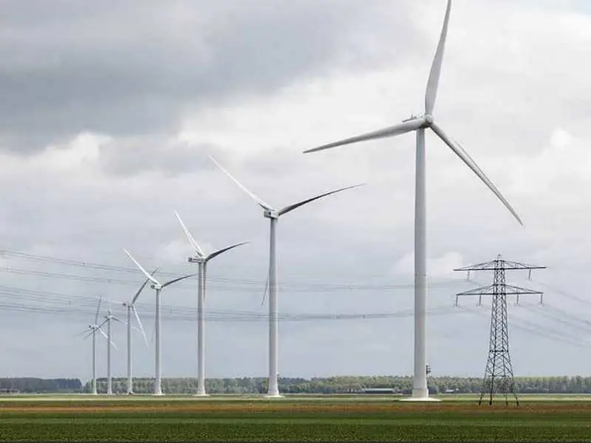
Stichting
Polderlandschap Bleskensgraaf-West
Rechtspersoonlijkheid voor ‘Buurtgroep ‘Vlak-K’
Bestuur (Ad, Anne-Mieke, Gerard & Marga)
Doel: voorkomen aantasting landschap:
Windturbines (2024/’25)
Hoogspanningstracé (2025/’27)
Opdrachtgever voor advocaten en evt. contra-expertise ⬄ fondsen

Slide 14
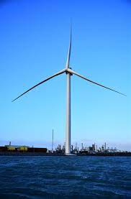

Windturbines - proces
Gemeente
Shortlistlocaties: besluit ✅ 23 januari 2024
Participatie: 4 maart, 22 april en 22 mei 2024
Definitieve zoeklocaties: BESLUIT medio 2024
Nadere “verdiepende” onderzoeken (na besluit)
Provincie
PlanMER (parallel in 2024) => mogelijke aanpassing Omgevingsverordening ⬄ Zienswijze
Besluit (eind 2025) ⬄ Beroep (eenmalig)
Vergunningentraject (inclusief benodigde Project-MER) per windproject (zienswijze/beroep ?)

Slide 15
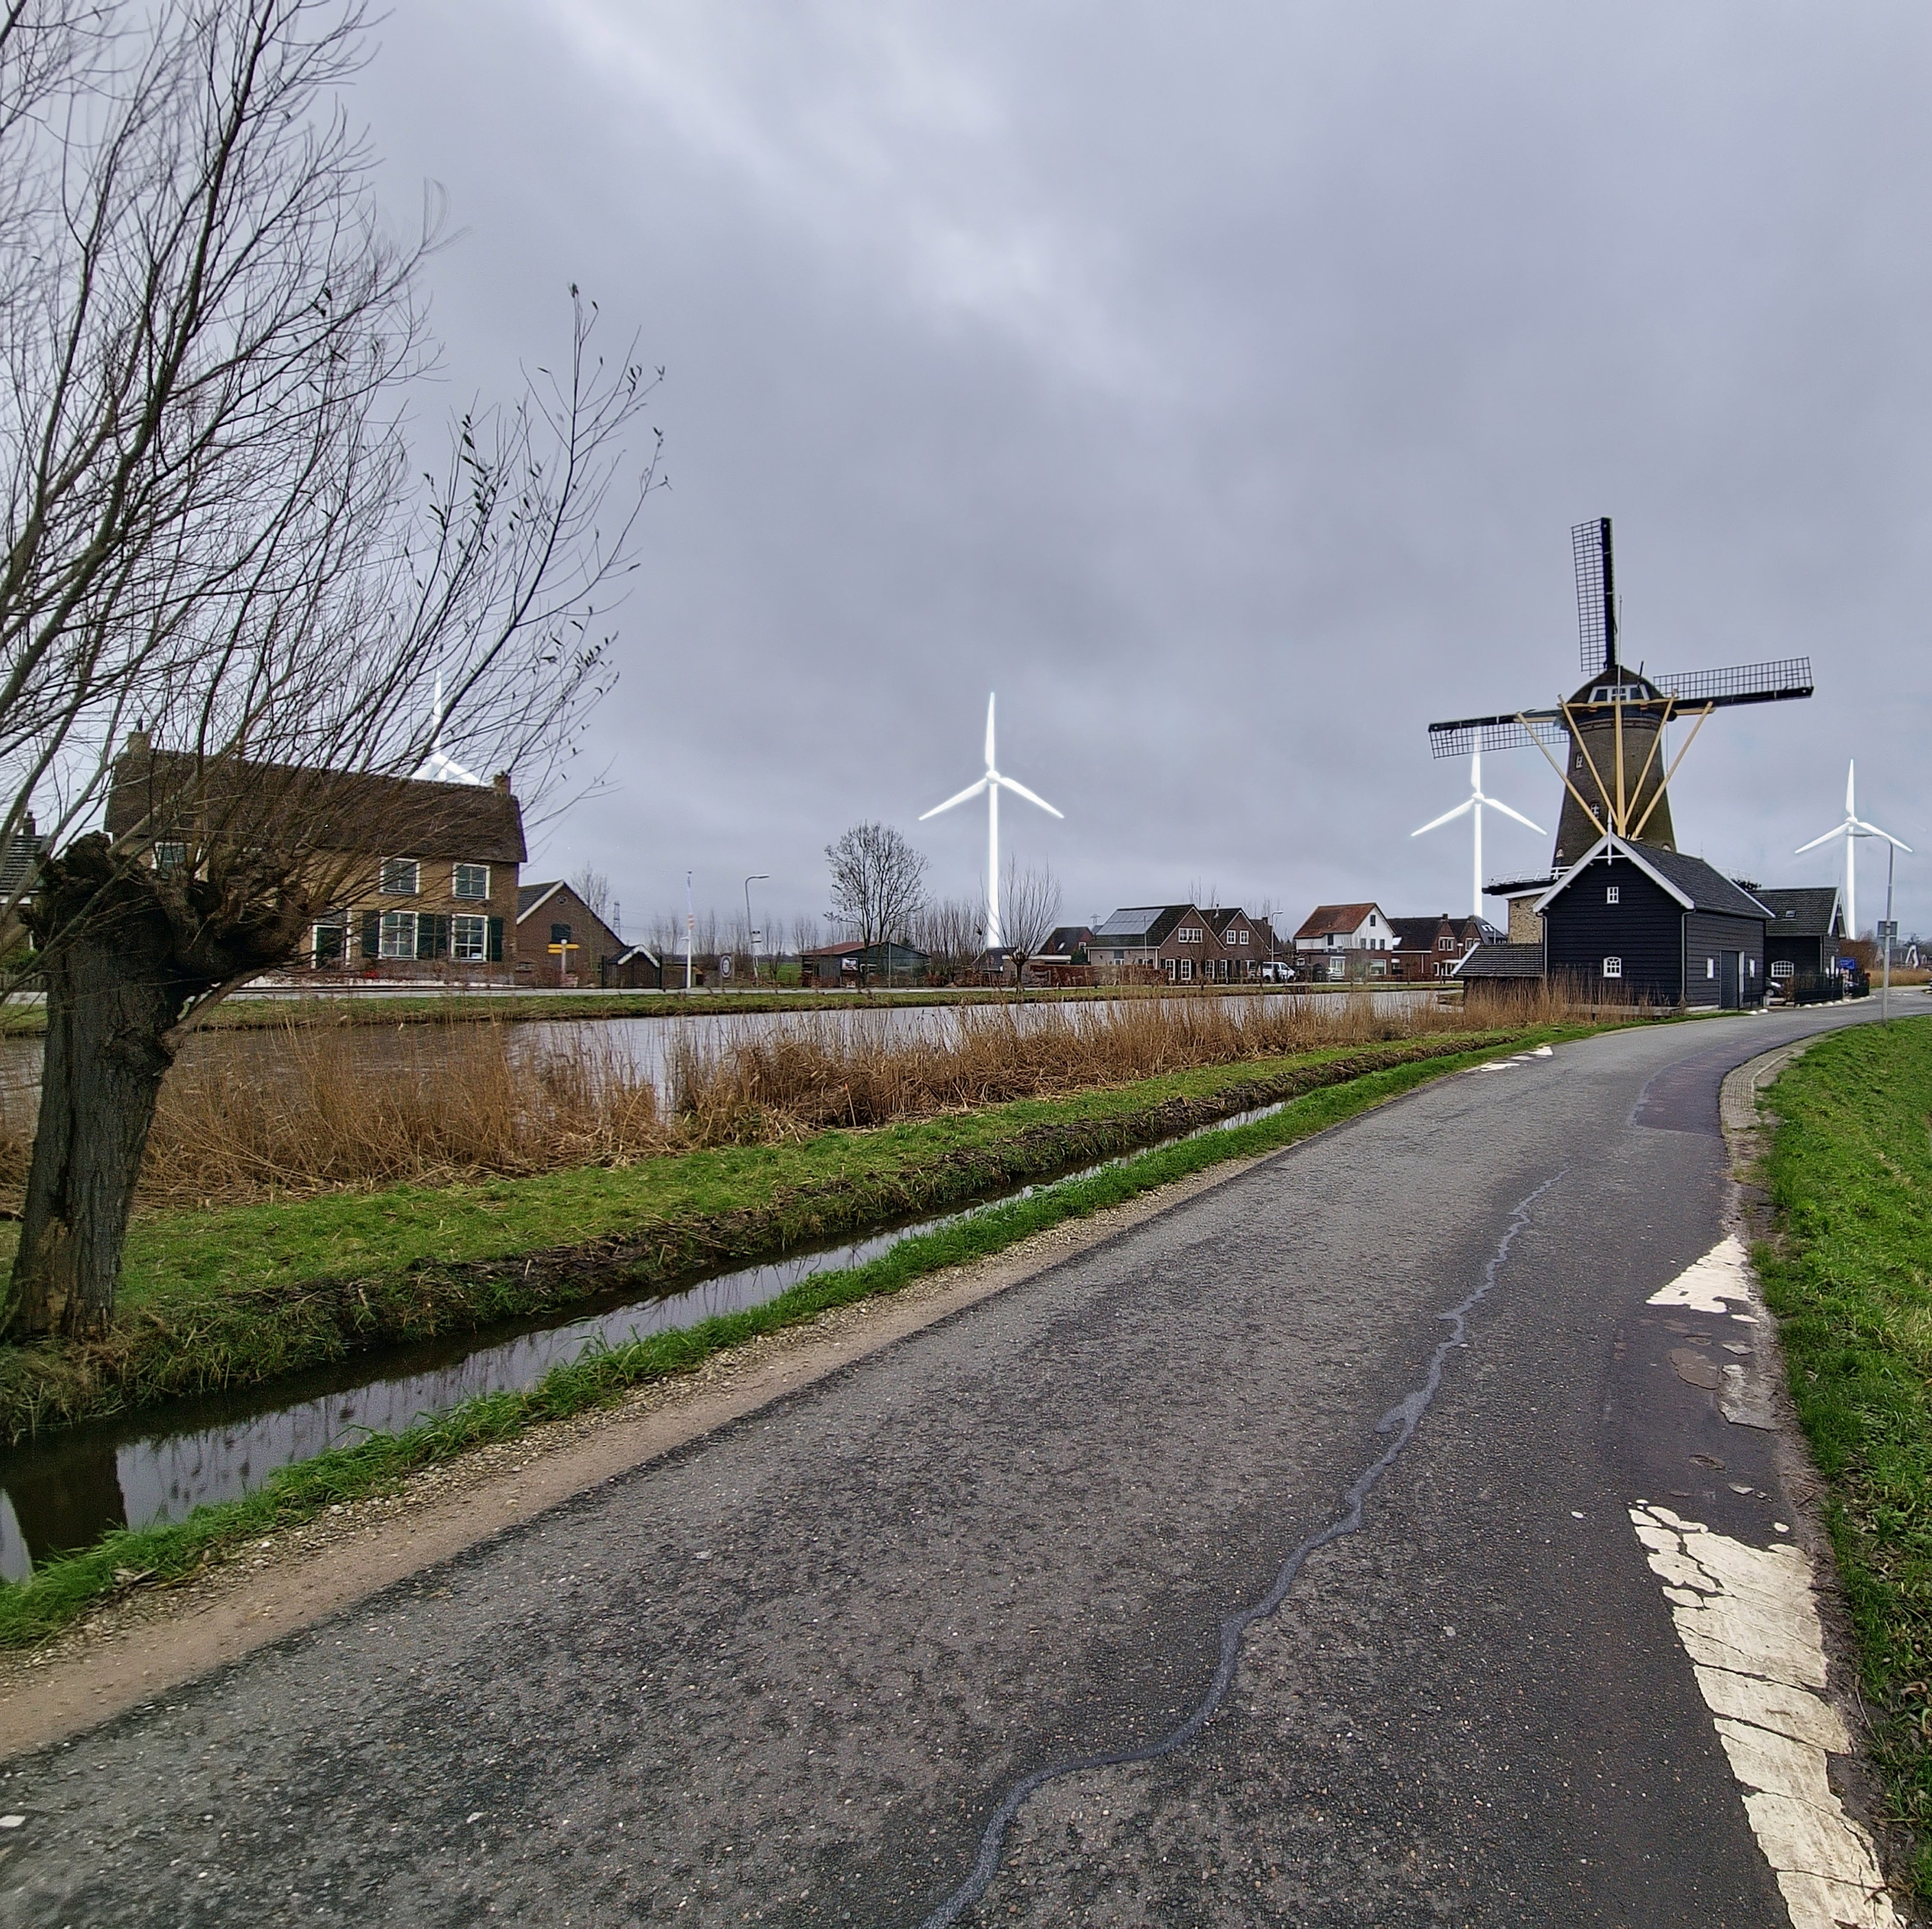
Volgende stappen
Participatie met Online Enquête
Fondsenwerving (opzet)
Per fase bepalen noodzaak:
  expertise
  juridisch advies
Werkgroepen versterken!
Uw inbreng/deelname is nodig!!!

